Slide 1
Spectral Tomography of the Line-of-sight Structure of the Taurus Molecular Cloud 1
2018年9月12日 南極30m級テラヘルツ望遠鏡によるサイエンス（＠極地研）
土橋 一仁¹、 下井倉 ともみ¹、 中村文隆²、亀野誠司² 、
水野いづみ³、 谷口琴美²
1. 東京学芸大学、2. 国立天文台、3.鹿児島大学
８月末にやっと出版されました！
Dobashi et al. 2018, ApJ, 864, 82

Slide 2
＜目 的＞
光学的に薄い分子輝線と厚い分子輝線を利用して、TMC-1の高密度部分の視線方向の構造を推定する。
＜分子輝線＞
若い領域のhigh density tracerである 45GHz帯の CCS分子輝線とHC₃N分子輝線。
＜解析方法＞
光学的に薄いHC₃Nの超微細構造を使って速度成分を同定し、光学的により厚いCCSやHC₃Nの別の超微細構造を利用して各速度成分の視線上での並び順を推定（真面目に輻射輸送を解く） 。

Slide 3
＜使用したデータ＞
CCSゼーマン検出（代表：中村文隆）
のために取得した45GHz帯の
CCS(J_{N}=4₃-3₂)
と、そのモニターのために取得した
HC₃N(J=5-4)
のデータを使用。
→ゼーマン効果については中村さんらが
別途解析

Slide 4
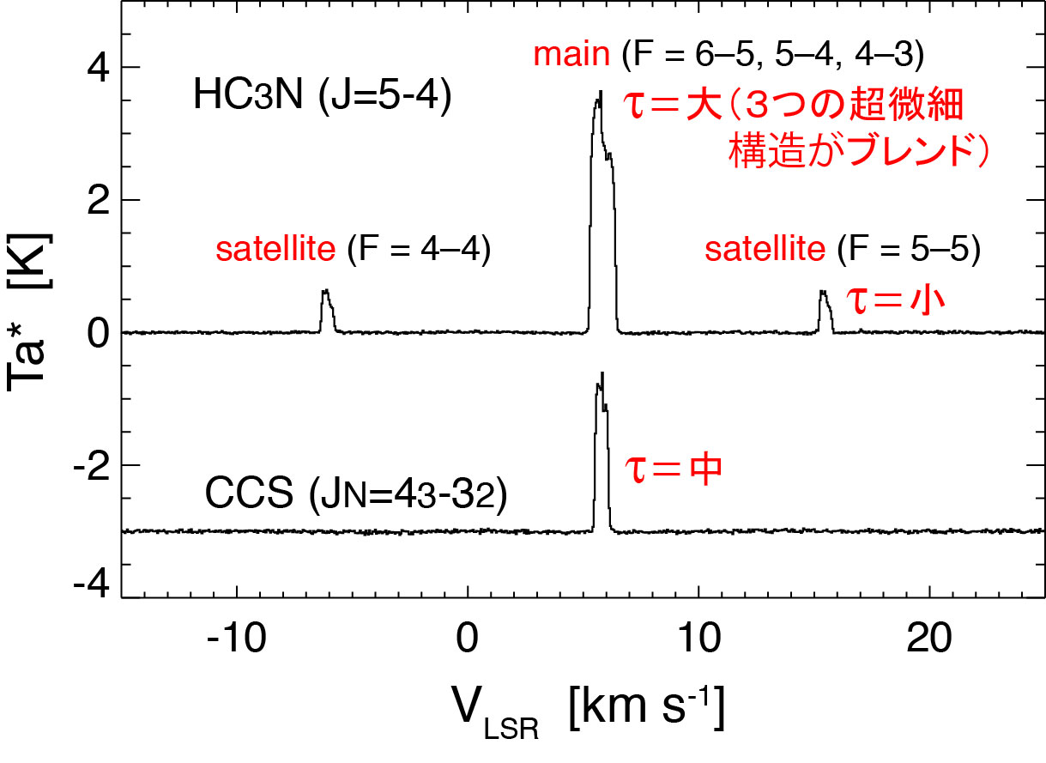
CCS分子輝線とHC₃N分子輝線
TMC-1

Slide 5
観 測
望遠鏡＝野辺山45m鏡
受信機＝Z45（Nakamura et al. 2015）
分光計＝PolariS（Mizuno et al. 2014）
観測日＝2015年４月〜2016年４月
の８日間、合計30時間
観測方法＝SBC法（Yamaki et al. 2012）
積分時間＝合計30時間
速度分解能＝0.0004km/s（＝40cm/s）
ノイズレベル＝40 mK（ in T_{a}* ）

Slide 6
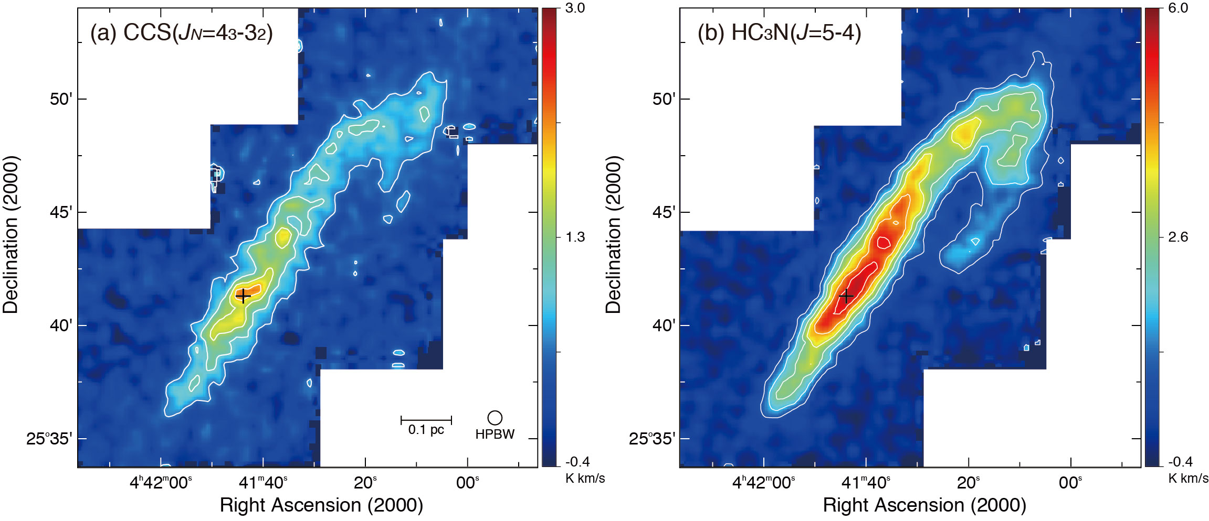
TMC-1

Slide 7
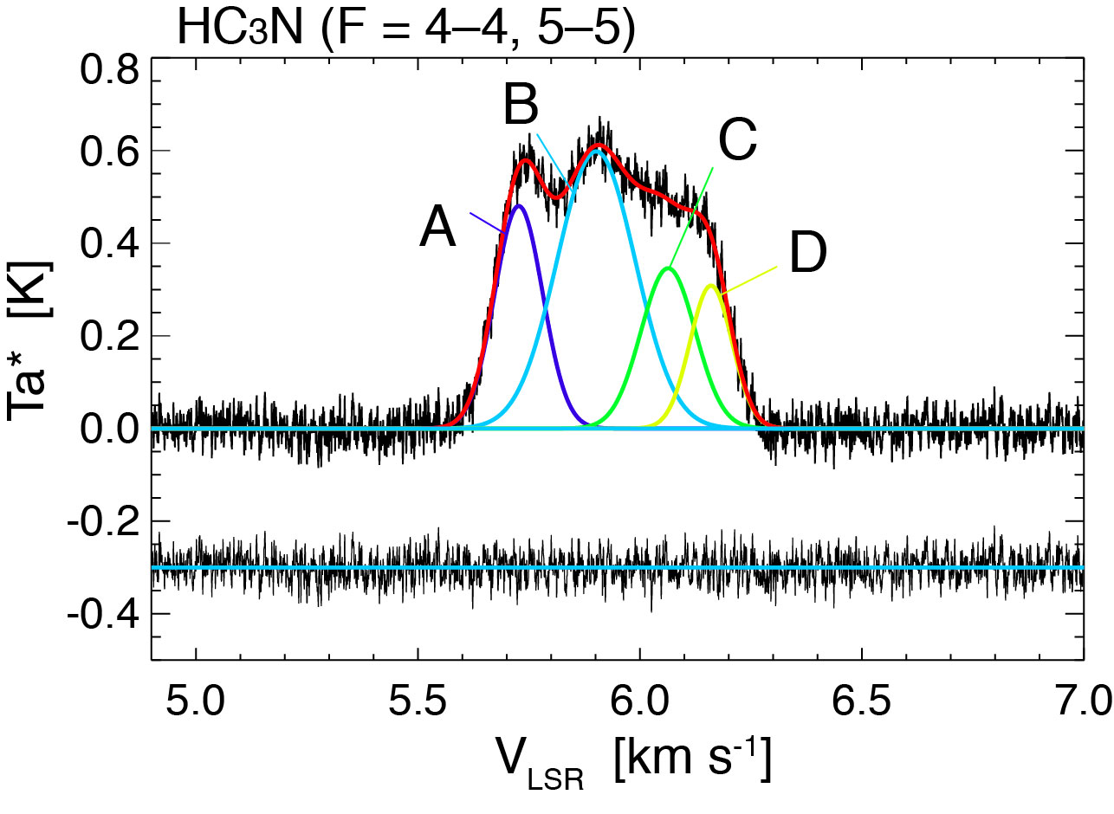
HC₃N分子輝線の
サテライトの解析
特徴：光学的に薄い→ガウス型のスペクトル
●４つの速度成分（単純なガウス
関数の和）でよくフィットできる。
４つのサブフィラメント（ファイバー）
がある。
●reduced χ²は1.0016 である。
●４つの成分の中心速度は、
小さい順に、
A=5.7271±0.0018 km/s,
B=5.9014±0.0065 km/s,
C=6.0636 ±0.0065 km/s,
D=6.1602±0.0061 km/s,
である。→サブフィラメント
●速度分散は、0.05〜0.09 km/s
程度である。

Slide 8
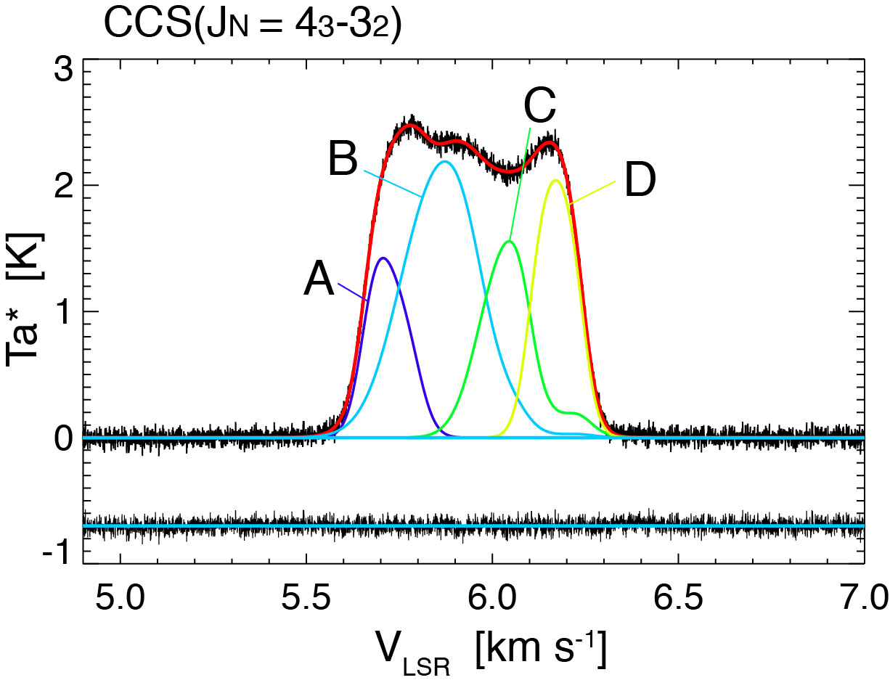
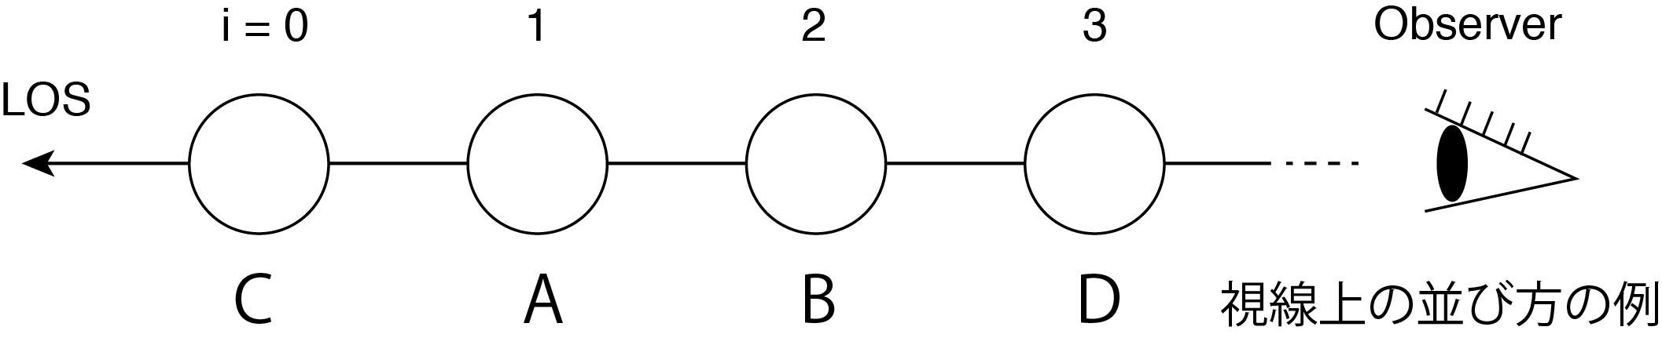
CCS分子輝線の解析
光学的に薄くない→４成分の輻射輸送
●CCS分子輝線は光学的に薄くない。
●４つの速度成分A~Dの視線上
での並び順を決める必要がある。
●4!=24通りの並び順について、
各成分の励起温度と光学的厚さを
フリーパラメータにして、輻射輸送を
解いてデータをフィットする。
●ベストフィットを与える並び順は、
観測者から遠いところから、
A→B → C → D
の順に並んだ場合である。
ベストフィットのreduced χ²は1.063
である。

Slide 9
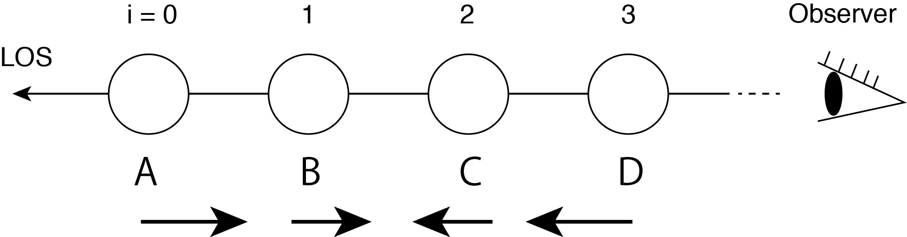
●低い速度ほど視線上の遠方に位置する。
→全体的な収縮運動を示唆
●問題：他の並び順でも、それなりによいフィットを与えるものもある。(例えば、ABDCなど)
●この問題を解決するために、より光学的に厚いHC₃N輝線のメイン成分を解析する。

Slide 10
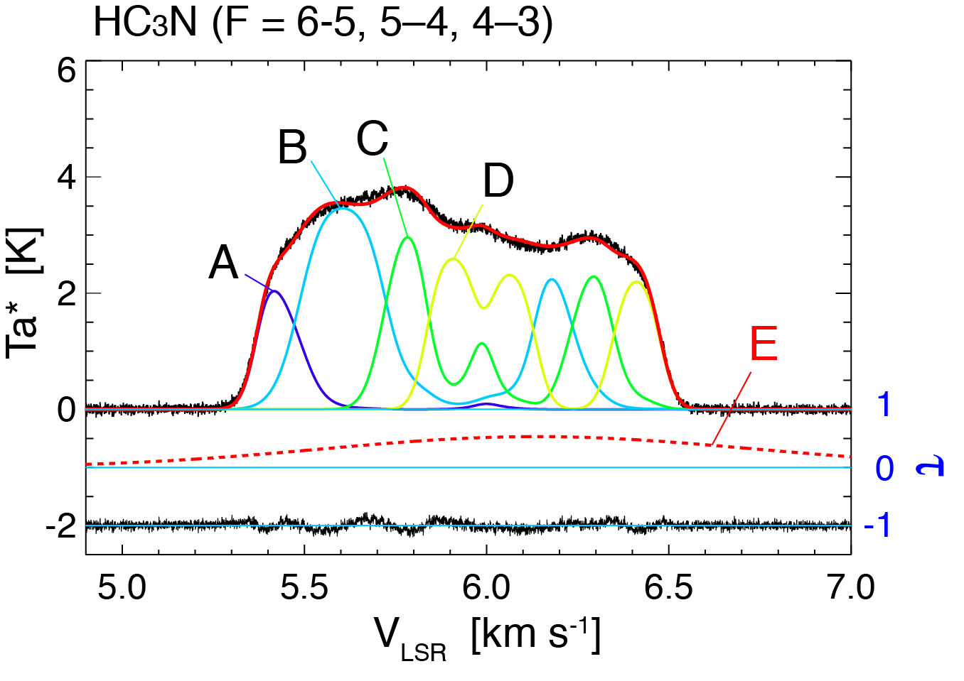
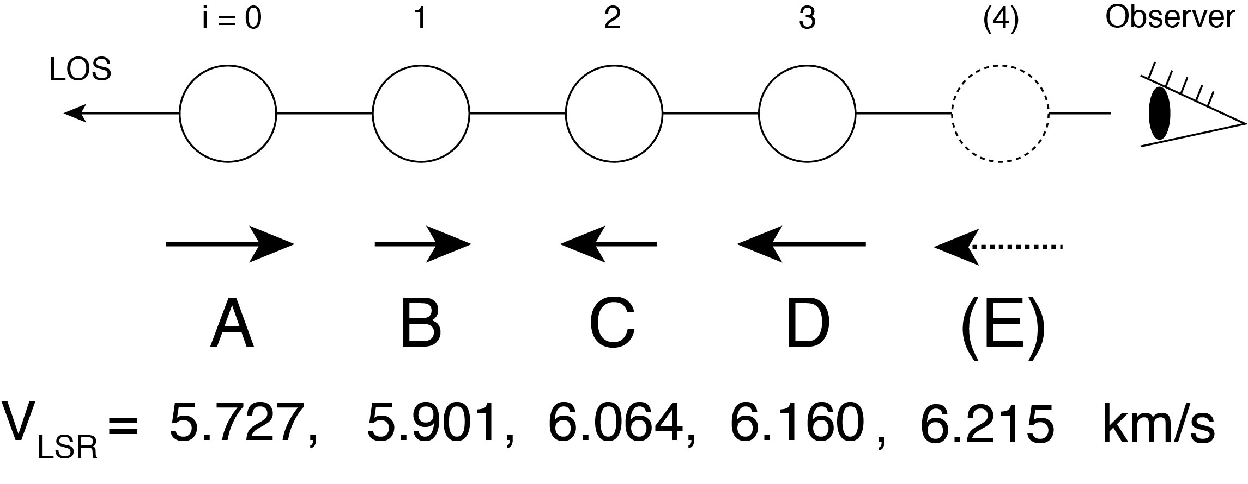
メイン成分の解析
光学的に厚い（τ=10程度）
●HC₃N輝線のメイン成分は、
４つの速度成分A~Dだけでは
うまく合わない。
●高速側にもう１つの成分Eが必要。
●EはA〜Dと観測者の中間に位置
するTMC-1の希薄なエンベロープ
であると考えられる。
●この成分は臨界密度以下で
HC₃N輝線は励起されず、吸収の
みに寄与する、と考える。
●サテライトのフィットの結果
（中心速度、ピーク温度、線幅の
ガウシアンパラメータ）を踏まえると、
フリーパラメータはA~Dの励起温度
と、Eの光学的厚さの５つだけに
なる。

Slide 11
メイン成分の解析
光学的に厚い（τ=10程度）
●Eの位置を観測者から見て一番
手前に固定し、A〜DをCCS輝線と
同様にフィットする。
●フリーパラメータは前述の５つ。
●ベストフィットを与える並び順は、
観測者から遠いところから、
A→B → C → D→(E)
の順に並んだ場合である。
●ベストフィットのreduced χ²は
2.209である。
●90％ confidence level
で決まる解は、この並び順だけ。
→並び順がユニークに決まった！

Slide 12
●希薄な成分Eも含め、やはり低い速度の成分ほど視線上の遠方に位置する。
→TMC-1の高密度部分（中心部）は収縮運動をしている。

Slide 13
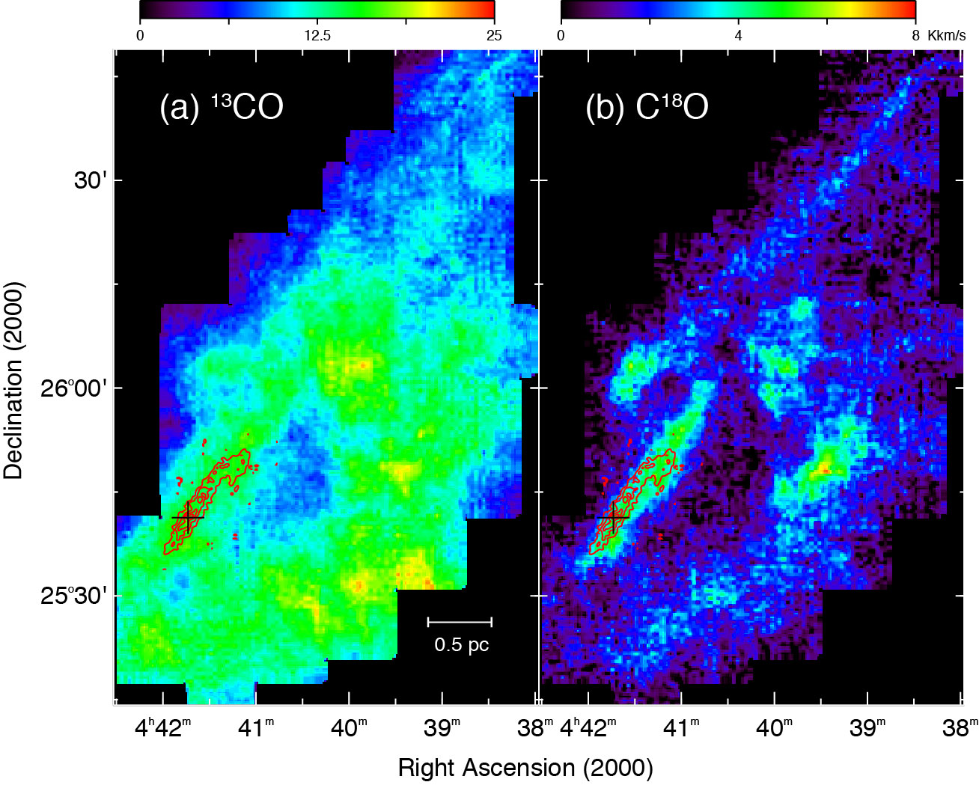
¹³CO・C¹⁸O分子輝線の解析
●CCS・HC₃N分子輝線
は、TMC-1の高密度領
域から放射されている。
●臨界密度の低い
¹³CO・C¹⁸O分子輝線
を解析して、TMC-1
の希薄な低密度領域
の構造を調べる
¹³CO・C¹⁸O＝野辺山45m鏡のデータアーカイブより
CCS＝赤コンター

Slide 14
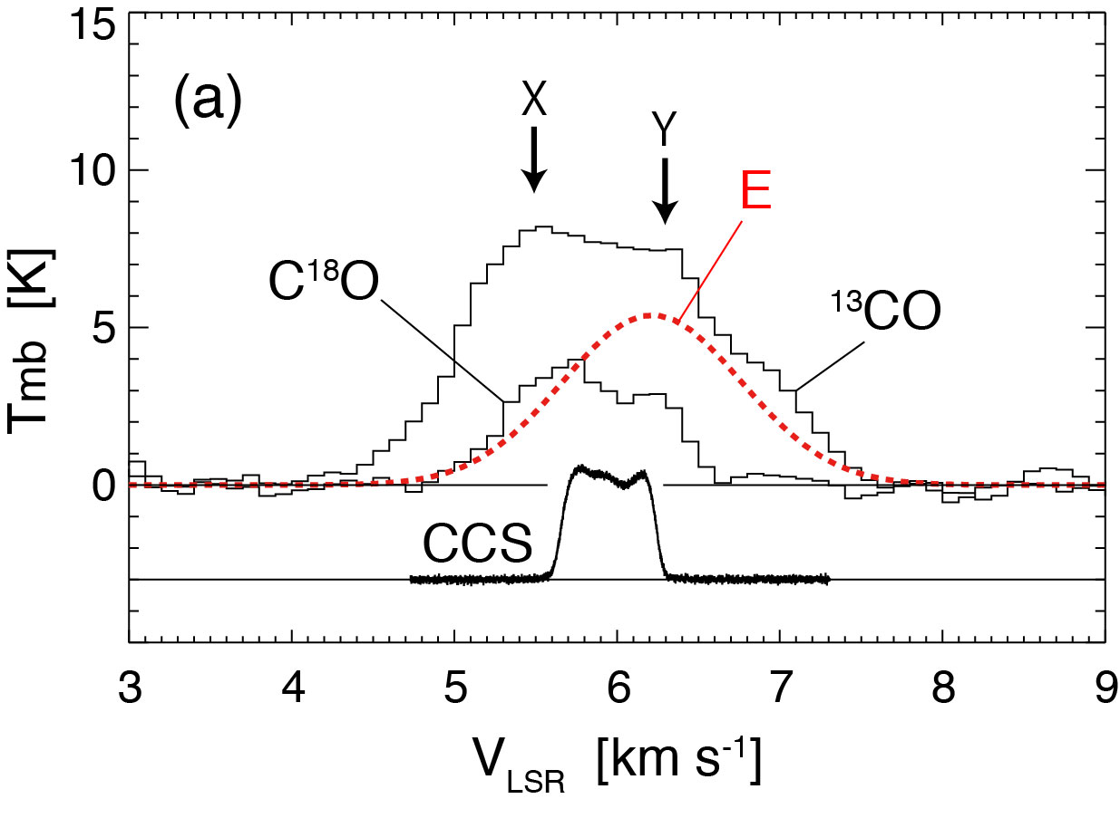
＜¹³CO分子輝線の特徴＞
●成分Eの存在が示唆される速
度領域にも¹³COの放射がある。
→Eはおそらく実在する。
●左肩Xの方が 右肩Yより高い。
→全体が収縮しているなら、
外部より内部の方がやや高温。
● 速度的に広い裾が見られる。
→外部の方が速度分散（乱流）が
大きい。

Slide 15
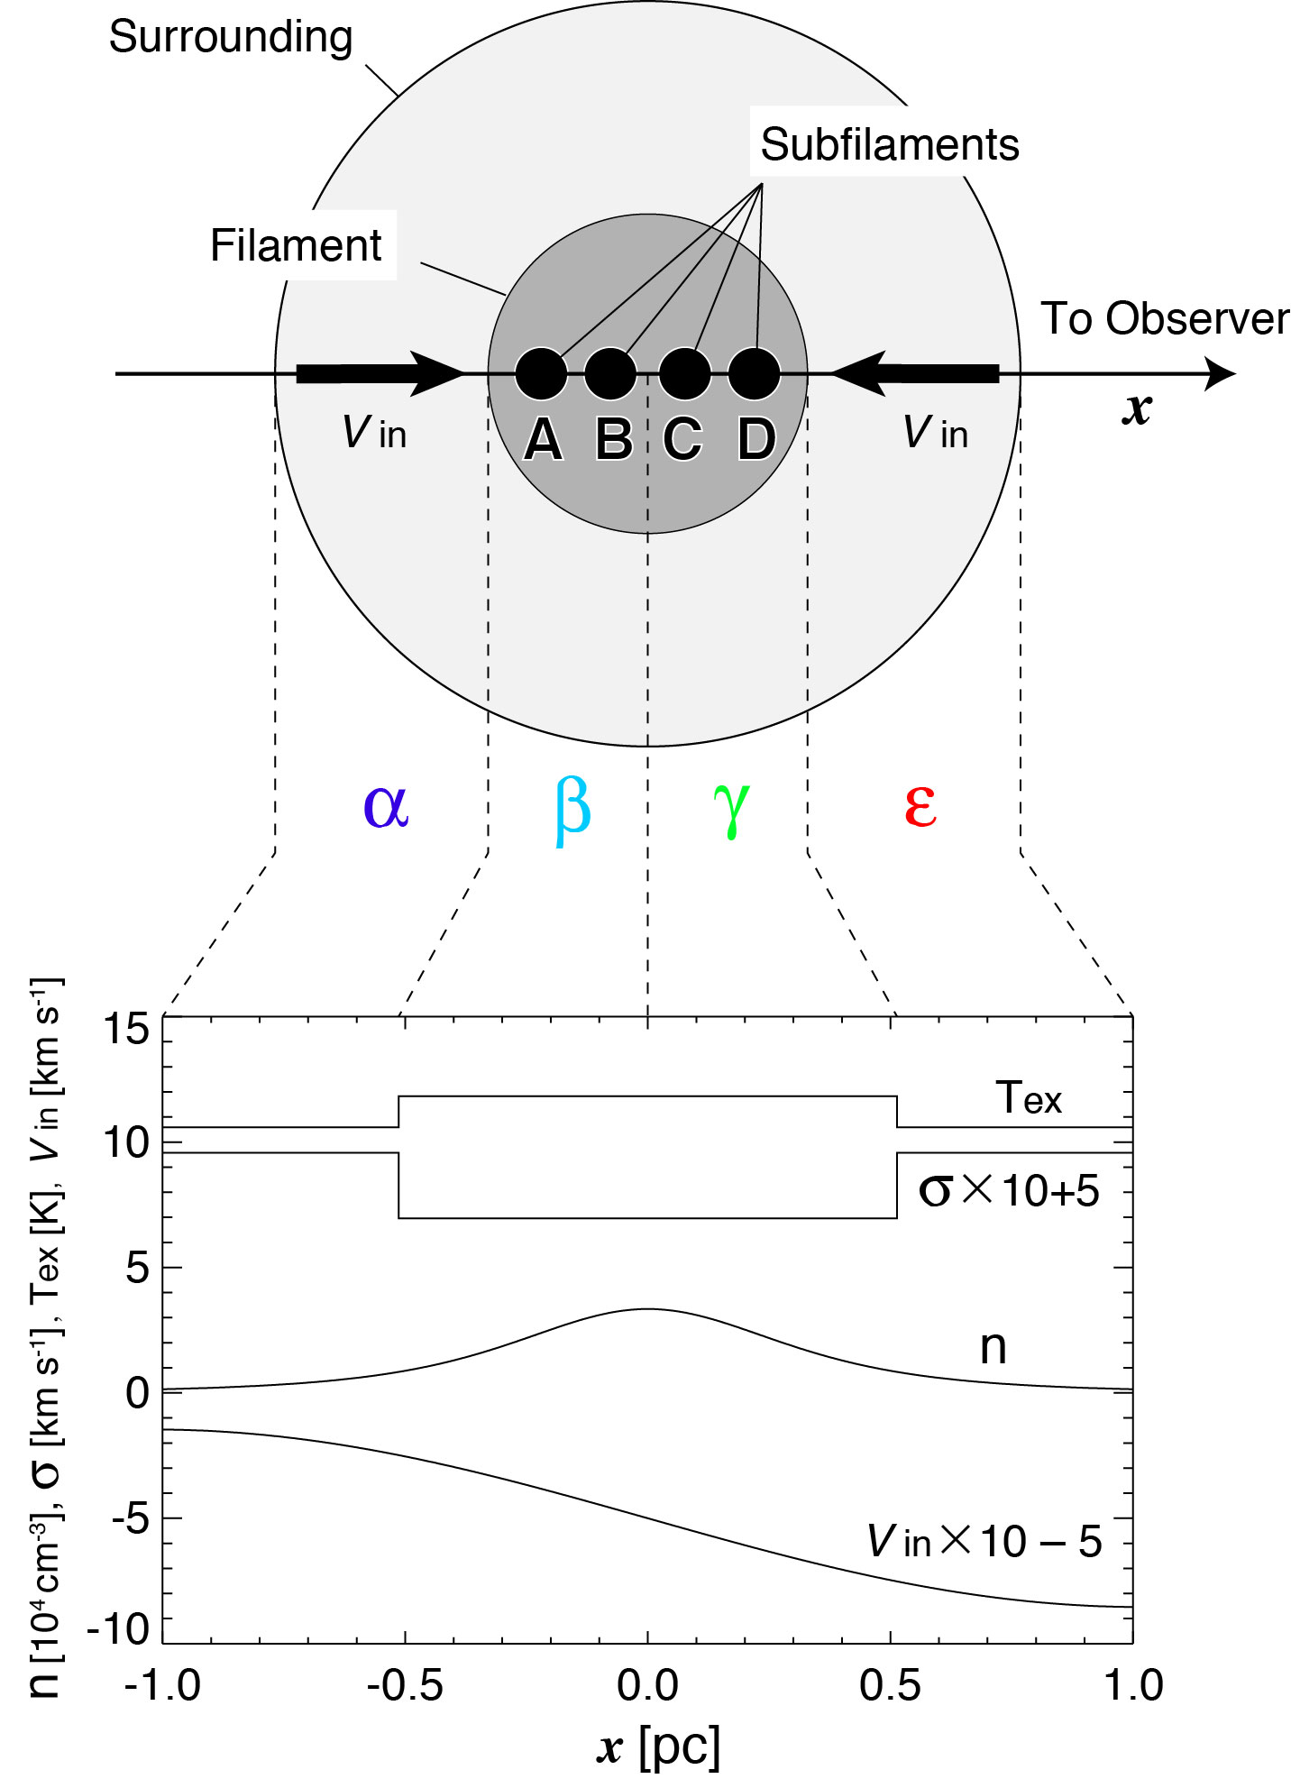
フィラメント
の断面
¹³COスペクトルの観察より
・励起温度 Tex
・速度分散 σ
・ガス密度 n(H₂)
・速度勾配 Vin
を左図のように設定し、
フィラメントのモデルを作成。

Slide 16
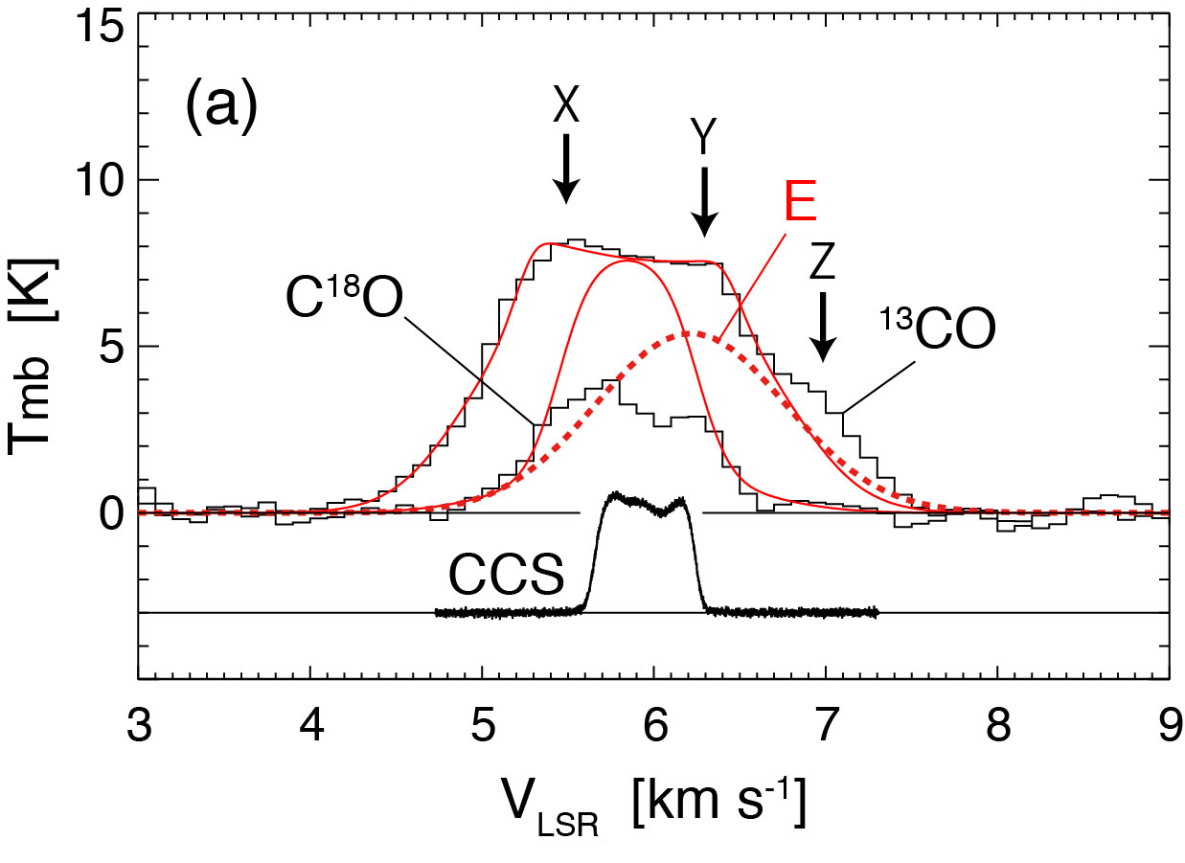
フィラメント
の断面
¹³COスペクトルの観察より
・励起温度 Tex
・速度分散 σ
・ガス密度 n(H₂)
・速度勾配 Vin
を左図のように設定し、
フィラメントのモデルを作成。

Slide 17
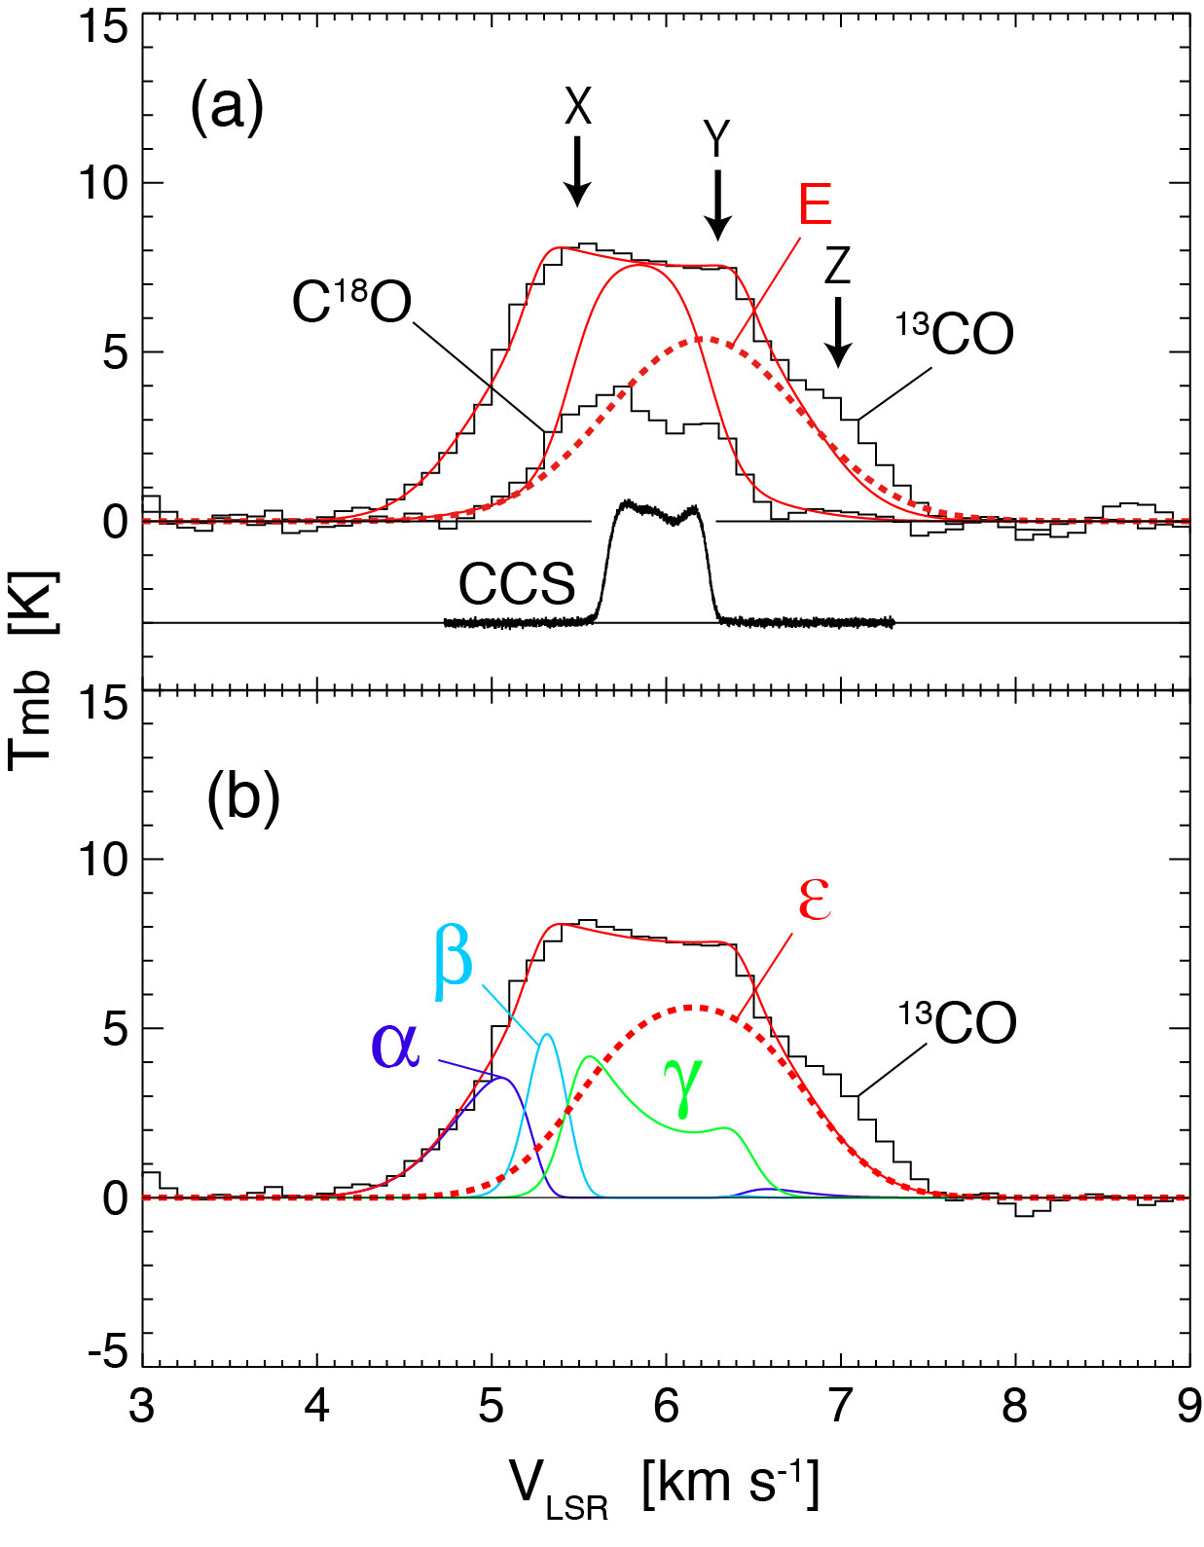
フィラメント
の断面
Ε と ε は、よく似ている！

Slide 18
まとめ
Z45受信機とPolariS分光計を用いて、TMC-1の
高周速度分解能（40cm/s）・高感度（40mK）の
CCS(J_{N}=4₃-3₂)・HC₃N(J=5-4)分子分光観測を行った。
光学的に薄いHC₃N分子輝線の超微細構造F=5-5, 4-4を解析し、同方向には４つの速度成分A〜Dがあることがわかった。
光学的に厚いCCS分子輝線やHC₃N分子輝線の他の超微細構造を解析し、視線速度の低い速度成分ほど観測者から遠方に位置していることがわかった。
これは、TMC-1全体が収縮していることを強く示唆している。
さらに、臨界密度の低い¹³CO分子輝線を解析し、CCS・HC₃N分子輝線の解析と同様の結果を得た。
南極３０m鏡でも同様のデータを取得して、解析を行いたい。
Dobashi et al. 2018, ApJ, 864, 82

